Slide 1
Бөлім атауы:
Бос уақыт және хобби
Тақырыбы:
«Апта-уақыт өлшемі. Синонимдер»
5-сынып
Қазақ тілі

Slide 2
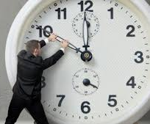
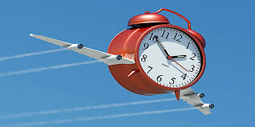
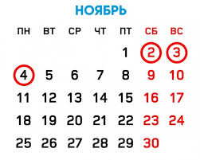
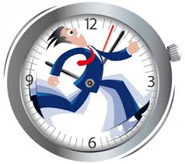
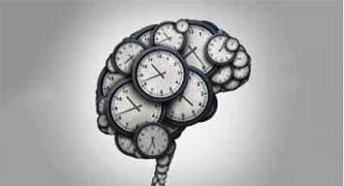

Slide 3
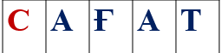
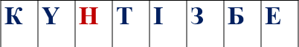
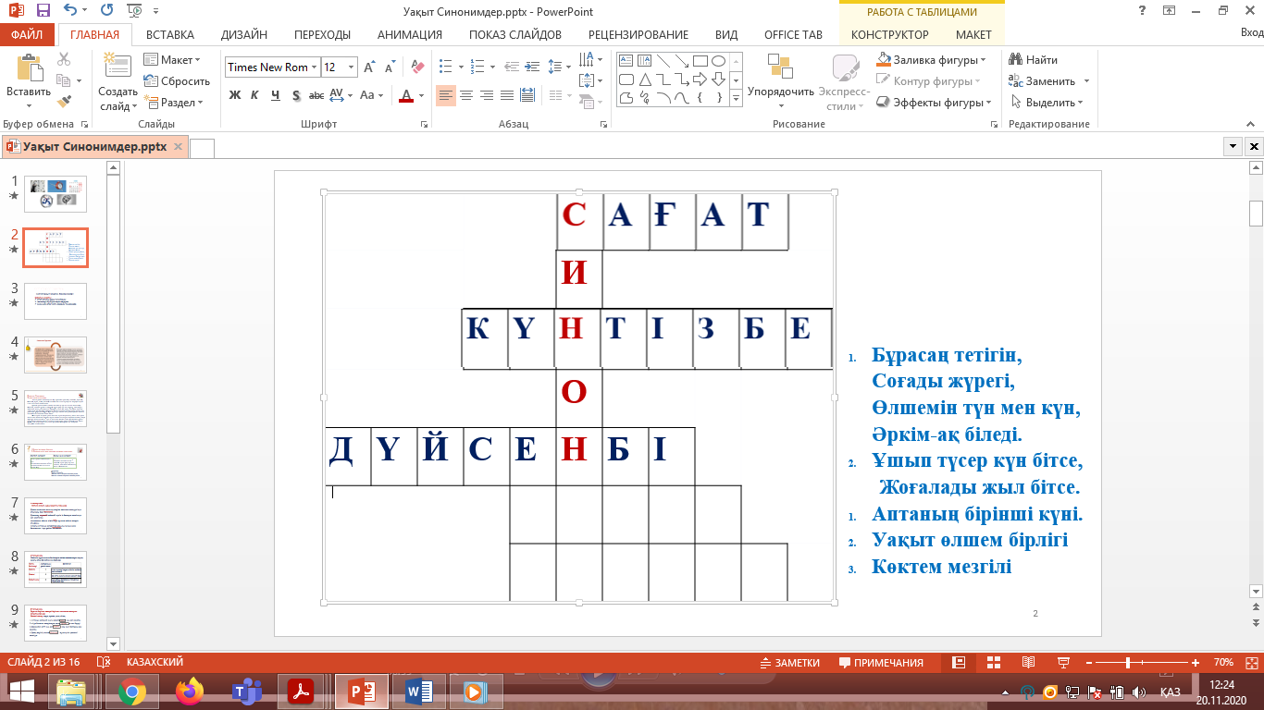
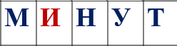
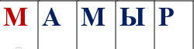
 |  |  |  |  | 1
 |  |  |  |  | И
 |  |  | 2
 |  |  |  |  | О
3
 |  |  |  | 4
 |  |  |  |  | 5
1. Бұрасаң тетігін,
Соғады жүрегі,
Өлшемін түн мен күн,
Әркім-ақ біледі.
2. Ұшып түсер күн бітсе,
Жоғалады жыл бітсе.
3. Аптаның бірінші күні.
4. Уақыт өлшем бірлігі
5. Көктем мезгілі

Slide 4
Сабақтың тақырыбы:
«Апта-уақыт өлшемі. Синонимдер»
Сабақтың мақсаты:
аптаға қатысты қазақы түсініктермен;
мағыналары бір-біріне жақын сөздермен;
синонимдік қатар түзетін сөздермен танысасыздар.

Slide 5
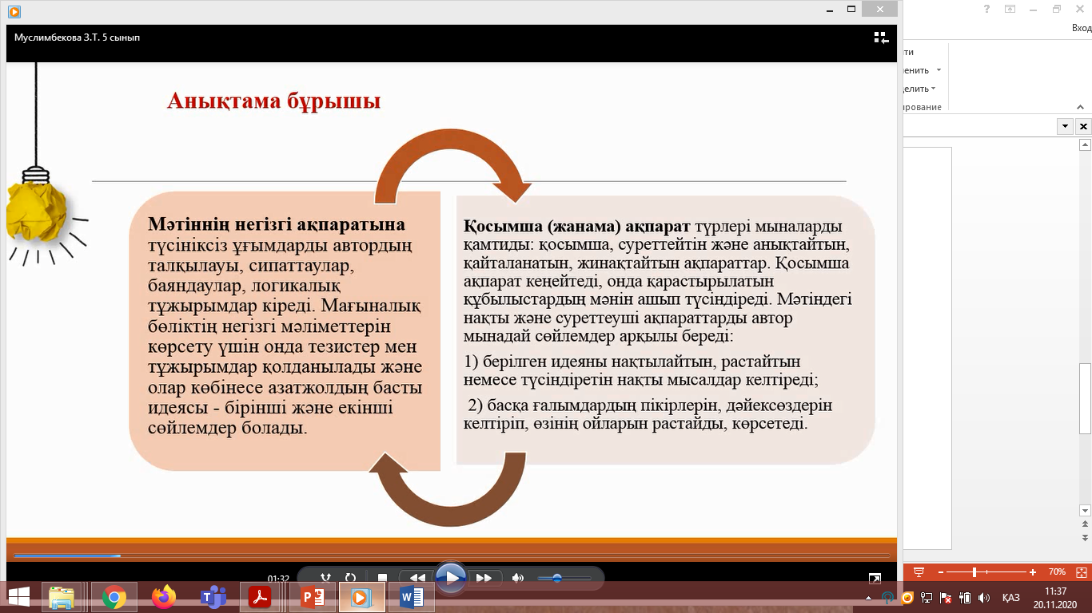

Slide 6
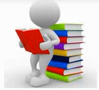
Оқылым. 1-тапсырма.
Мәтінді түсініп оқыңдар.
Апта – уақыт өлшемдерінің бірі. Қазақша дүйсенбі, сейсенбі, сәрсенбі, бейсенбі, жұма, сенбі, жексенбі деп бөлінетін апта күндерінің атаулары парсы тілінің негізінде қалыптасты.
Қазақы дүниетанымға сәйкес аптаның әр күнінің өзіндік қасиеті бар. Мысалы, аптаның екінші – сейсенбі күнін ауыр күн деп есептеп, алыс жолға шықпаған, жаңа іс бастамаған. Сәрсенбіні сәтті күн санап, бел буған оңтайлы істерін осы күні бастауға тырысқан. Қазақта аптаның орнына жұма немесе жеті ұғымдары қолданыла береді. Бұл жұма күні немесе жеті ұғымдарының қасиетті саналуына байланысты болса керек.
Жаңа туған ай орағы ұлғая келе жеті күнде жарты айға, келесі жеті күнде толған айға айналады. Үшінші аптада айдың тек сол жақ жартысы қалады, ақыры төртінші аптада өліараға – ескі ай мен жаңа туатын айдың шегарасына жетеді. Айда болып тұратын мұндай апталық өзгерістерге халық айрықша мән береді. Себебі осы өзгерістердің негізінде ауа райын болжаудың сан ғасырлық тәжірибесі қалыптасқан.

Slide 7
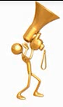
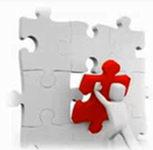
1.Мәтінді әңгімелеп айтыңыз.
2. Мәтіннен негізгі және қосымша ақпаратты анықтаңыз.
Негізгі ақпарат | Қосымша ақпарат
Апта – уақыт өлшемдерінің бірі.
Қазақы дүниетанымға сәйкес аптаның әр күнінің өзіндік қасиеті бар.
Мысалы, аптаның екінші – сейсенбі күнін ауыр күн деп есептеп, алыс жолға шықпаған, жаңа іс бастамаған.
Дескриптор.
Мәтінді әңгімелейді;
Мәтіндегі негізгі ақпаратты анықтайды,жазады;
Мәтіндегі қосымша ақпаратты анықтайды,жазады.

Slide 8
А-тапсырмасы
Мәтінге сүйеніп, дұрыс жауапты табыңдар.
Қазақ халқында апта күндеріне қатысты дәстүрлі күн атаулары бар/ болмаған.
Қазақтар сәрсенбі/сейсенбі күнін іс бастауға сәтсіз күн деп есептеген.
Аспандағы айдың пішін/түрі әр апта сайын өзгеріп отырады.
Айдағы апталық өзгерістер арқылы халық адам болашағын / ауа райын болжаған.

Slide 9
Ә-тапсырмасы
Мәтіннің құрылымдық бөліктеріне сәйкес азатжолдарды тауып, ондағы ойды бір сөйлеммен беріңдер.
Мәтін бөлімдері | Азатжолдың реттік саны | Негізгі ой
Кіріспе | 1
Негізгі | 2
Қорытынды | 3
Апта күндері парсы тілінің негізінде қалыптасты.
Әр апта күнінің өзіндік қасиеті бар.
Ауа райын болжаудың ғасырлық тәжірибесі бар.

Slide 10
Б-тапсырмасы
Қарамен берілген сөздерді берілген мағыналас сөздермен сәйкестендіріңдер.
Қажетті сөздер: шаруа, ерекше, қиын, аймақ
1.Аптаның сейсенбі күнін қазақтар ауыр күн деп санаған.
2.Айда болатын өзгерістерге халық айрықша мән береді.
3.Сәрсенбіні сәтті күн деп, істерін осы күні бастауды жөн санаған.
4.Қазақ жерінің шығыс өңірінде жұма күнін қасиетті санайды.
қиын
ерекше
шаруаны
аймағында

Slide 11
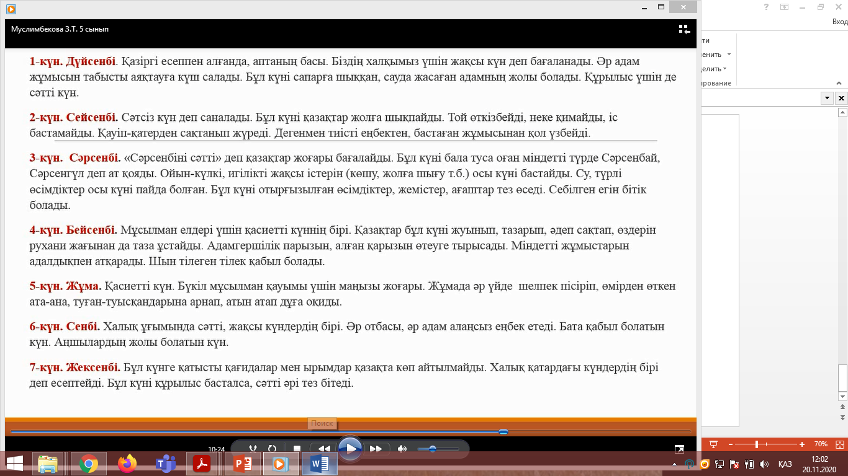

Slide 12
Жазылым.
2-тапсырма. Артық сөзді сызып, себебін екінші бағанға жазыңдар.
Дүниетаным, өліара, шегара, дәстүрлі | Бұл сөз үндестік заңына сәйкес бірыңғай жіңішке айтылады.
Күн, Ай, Шолпан, Марс
Юпитер, астрономия, атау
Ауа райы, оңтүстік, солтүстік
Бұл сөз үндестік заңына сәйкес бірыңғай жуан айтылады.
Атау сөзі аспан әлеміне жатпайды.
Ауа райы күрделі сөзге жатады.

Slide 13
Синонимдер-(гр. 'synonymos' — мағыналас, мәндес) мағыналары жағынан бір-біріңе жуық,дыбысталуы әр түрлі сөздер.
Мысалы: сабырлы,байсалды,төзімді,ұстамды,салмақты.
Синоним сөздерінің мағыналарының жалпы жақындығына қарай бір топқа жинақталуы синонимдік қатар деп аталады. Мысалы , мықты сөзінің синонимдік қатары: берік, күшті, қуатты, әлеуетті, қарулы.
Синонимдер кем дегенде, екі сөзден болады. Одан да көп сөзден болуы мүмкін.
Мысалы:
1.Екі сөздің сырт формасы мүлдем басқа болып келуінен жасалады: адам – кісі; ел-халық; үлкен – зор; әдейі – қасақана; нану – сену
2.Кейде синонимдік қатарға енген сөздердің бірді-екілі дыбыстарында ғана өзгеріс болып келеді: мағлумат – мәлімет т.б.
3.Түбірлерге қосымшалар қосып, негізгі түбір мен туынды түбір біріне-бірі синоним болады: жара – жарақат, ағын – ағыс, ық – ықтасын, қап – қапшық, келін – келіншек т.б.

Slide 14
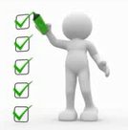
Синонимге тән негізгі бес түрлі белгі бар:
а) Синонимдер кемінде екі сөз болуы керек;
ә) Синонимдерге енетін сөздердің мағыналары үйлес, жақын болуы керек;
б) Синонимдер үнемі бір сөз табынан болуы керек;
в) Синонимдер белгілі бір сөз табына тән грамматикалық тұлғада тұруы шарт;
г) Бірін-бірі ауыстыратын синонимдер сөйлемнің бір-ақ мүшесінің қызметін атқаруы керек.
Синонимдер негізінен үш сөз табынан жасалады.
Зат есімнен жасалған синонимдер: кескін, пішін, бейне,мүсін т.б.
Сын есімнен жасалған синонимдер: қайғылы, уайымды, мұңды, қасіретті, қапалы т.б.
Етістіктен жасалған синонимдер: айту, жеткізу, сөйлеу, хабарлау т.б.

Slide 15
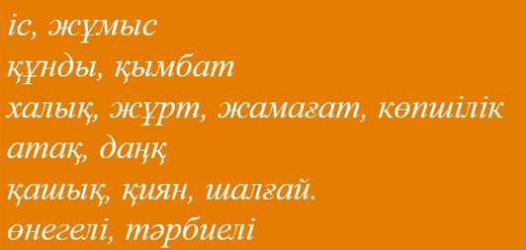
Жеке жұмыс
Бағалы,ермек, абырой, үлгілі,алыс сөздерінің синонимдік қатарын жазыңыз.
Ермек- Бағалы- Ел- Абырой Алыс - Үлгілі
Дескриптор
Берілген сөздердің синонимдік қатарын жазады.

Slide 16
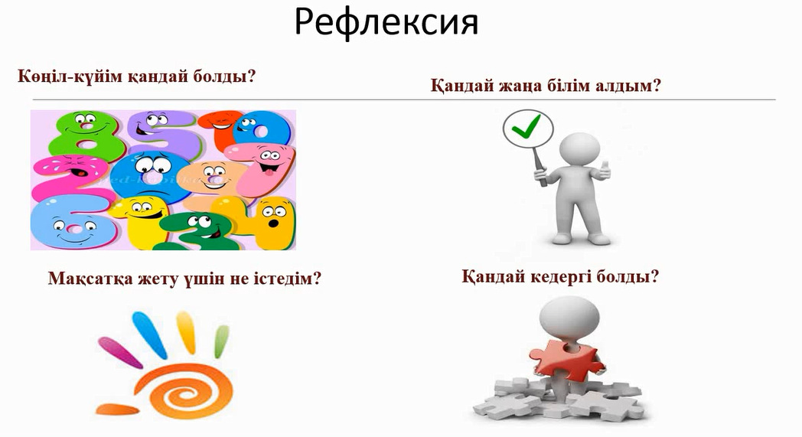

Slide 17
«Уақыт және мен»
тақырыбына эссе жазу.

